Slide 1
Научная конференция МФТИ
Знакомство с задачами проектирования миссии на примере разработки системы управления движения макета малого спутника на аэродинамическом столе
Московский физико-технический институт (ГУ)
Институт прикладной математики им. М.В. Келдыша РАН
И.Д. Забара, Г.Р. Макаров, А. П. Федурина, Б.О. Мухачев,
Н. В. Моргунов, Г. А. Хамидуллина, Д.С. Иванов

Slide 2
Введение
При проектировании любой миссии на базе космического аппарата требуется итерационно решать множество вопросов
Разработка миссии может быть разбита на ряд аспектов, которые на начальном этапе могут рассматриваться отдельно, и на ряд стадий по времени, когда требуется проверять совместную работу разных систем
Такая работа посильна коллективу, где каждый человек специализируется на определённом направлении работы, но должен иметь представление о других аспектах проектируемой миссии
На примере разработки системы управления движением макета малого спутника, движущегося по поверхности аэродинамического стола, команда третьекурсников МФТИ познакомилась с особенностями задач проектирования миссий

Slide 3
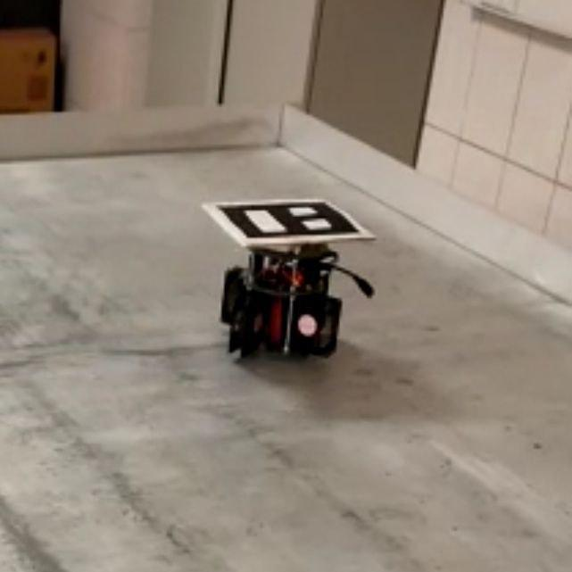
Постановка задачи
В работе рассматривается макет малого космического аппарата, оснащенный веб-камерой и бортовым компьютером
Для управления движением предполагается использование имитаторов бортовых двигателей на основе вентиляторов
Необходимо: разработать такую систему управления движением макета, которая способна обеспечить заданное поступательное и угловое движение относительно неподвижного объекта на поверхности стола, при котором объект будет попадать в поле бортовой камеры
Таким образом, имитируется миссия по наблюдению за объектом космического мусора.

Slide 4
Группы специалистов
Работа над проектом была разбита на три основных направления, по каждому из которых было задействовано два человека
Специалисты по проектированию управляющих элементов
Специалисты
по программированию
Специалисты по математическому моделированию

Slide 5
Демонстрация работы исходной системы управления

Slide 6
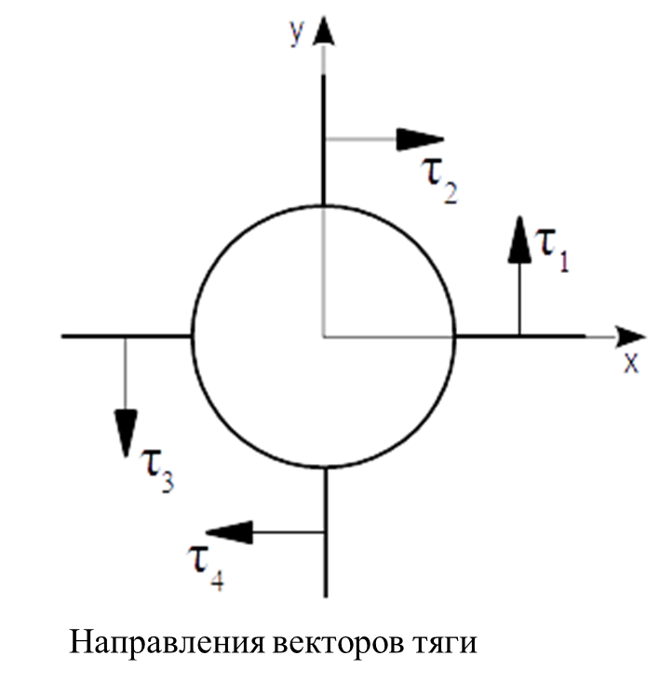
Проектирование управляющих элементов
Основные задачи проектирования:
Выбор исполнительных устройств
Проблема расположения* и крепления двигателей
Задача подключения питания и двигателей к контроллеру
Задача калибровки - нахождения параметров двигателей
Notes:
Начать с описания неподходящих двигателей макета на основе кулеров: большая задержка в исполнении команд, малая величина тяги - все это не подходит.
Расположение выбрано в соответствии с упомянутой работой, но требуется выбрать тип крепления - нужна защита, и т.д.
Для этой модели Малины нет описания, нужно разобраться в подключении… Для обеспечения питания нужно было купить PDB-контроллер
Для определения параметров модели двигателей необходимо провести калибровочный эксперимент - по модели есть прогноз траектории, есть измерения траектории, при применении МНК получаем оценку параметров модели.

Slide 7
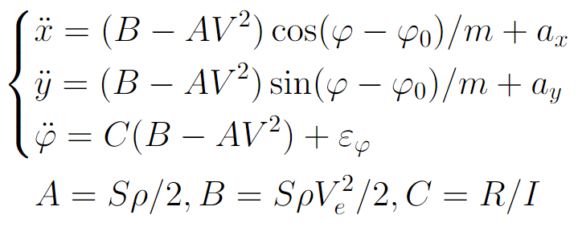
Задача калибровки
Модель движения макета под действием одного из вентиляторов:
Минимизируемый функционал:

Slide 8
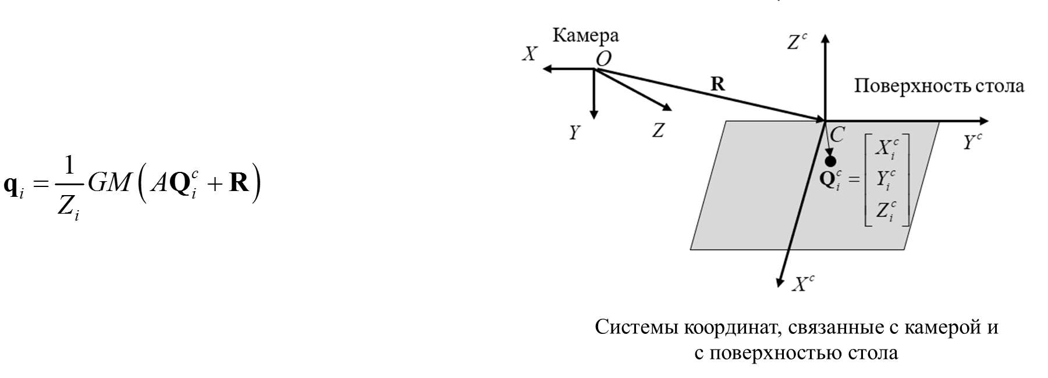
Задачи программирования на бортовом компьютере
Требуется удаленное подключение к Raspberry-PI
Адаптация кода для получения изображения с камеры
Задача калибровки параметров камеры
Написание кода для определения положения меток в системе координат камеры
Адаптация кода с алгоритмами обработки измерений и расчетом управления
Notes:
Подключение к Малине по Wi-Fi, рассказ про подключение
Про код для получения изображения
Как калибруется камера

Slide 9
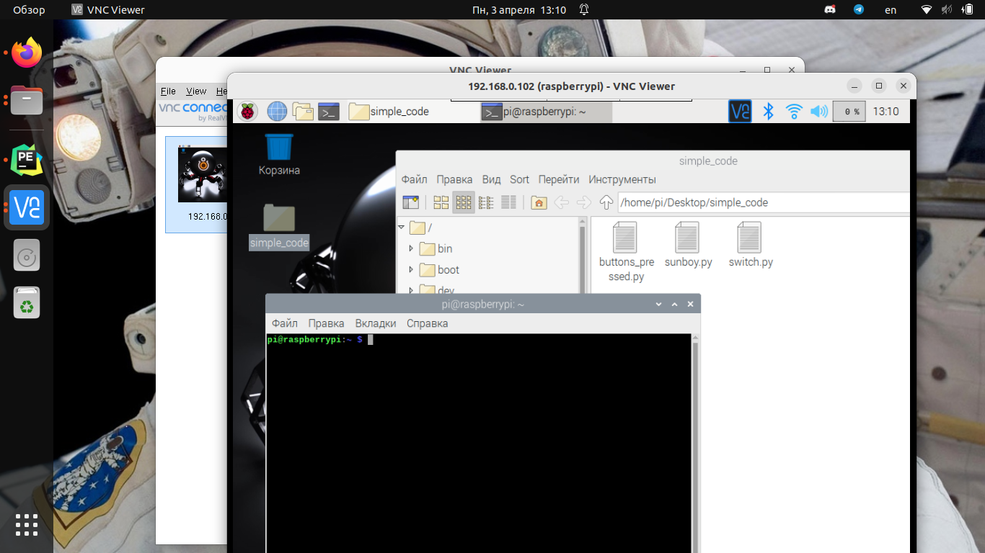
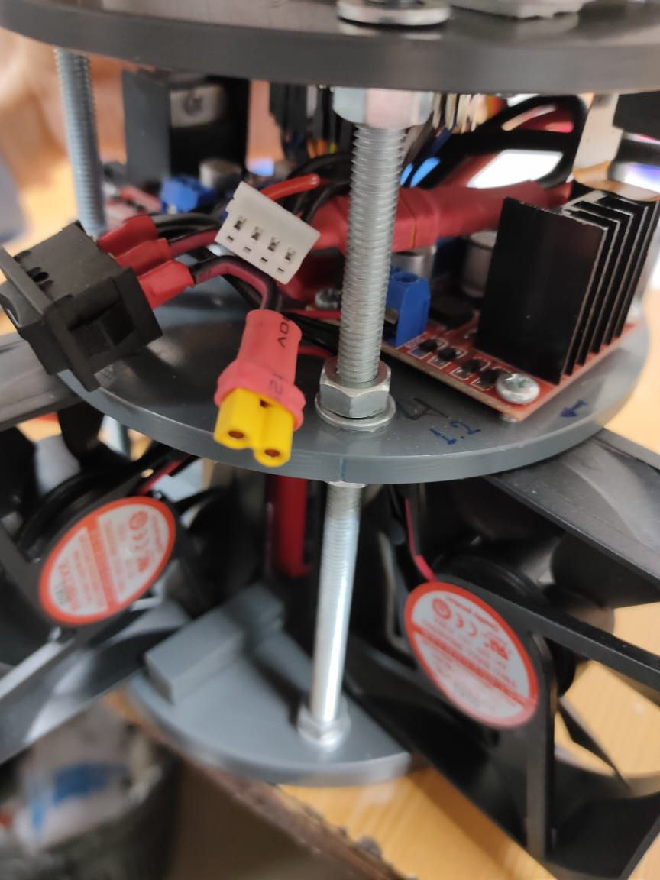
Бортовой компьютер Raspberry-PI
Raspberry-PI – полноценный ПК с ОС Raspbian
Подключение с помощью программы удаленного доступа по локальной сети

Slide 10
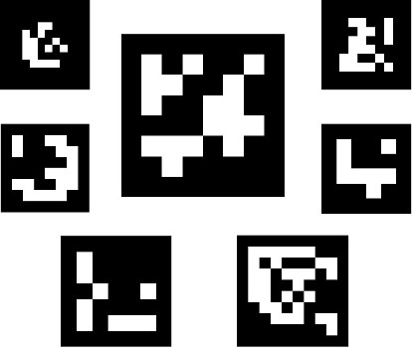
ArUco маркеры
Технология для позиционирования с помощью библиотеки OpenCV

Slide 11
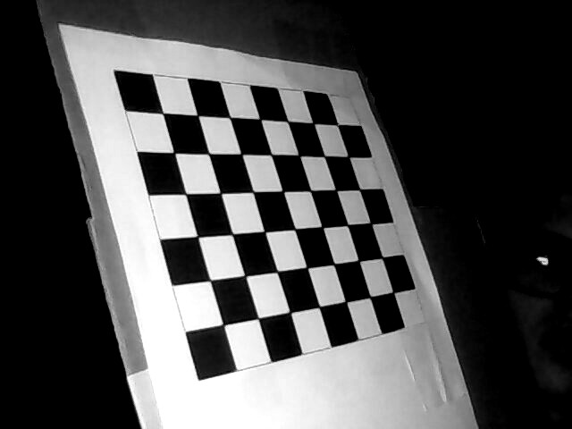
Калибровка камеры

Slide 12
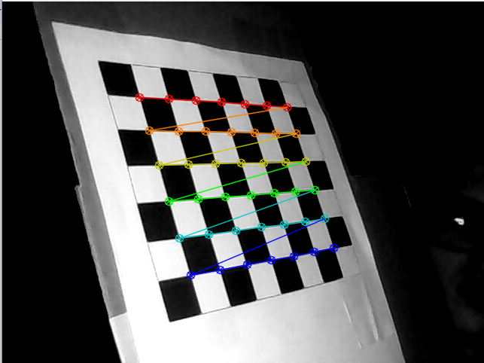
Калибровка камеры

Slide 13
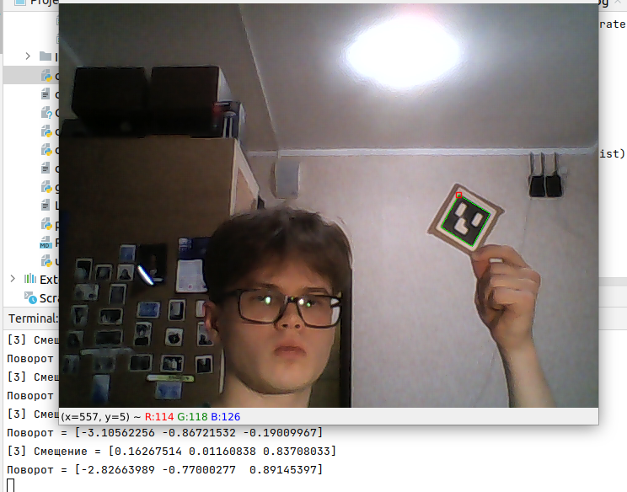
Определение положение ArUco маркера

Slide 14
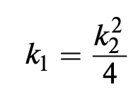
Математическое моделирование движения
Задача управления - достичь требуемого положения на столе
Уравнения управляемого движения имеют следующий вид:
Для апериодического движения параметры выбираются следующим образом:

Slide 15
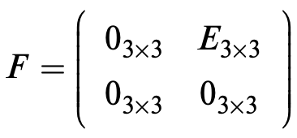
Оценка вектора состояния с помощью фильтра Калмана
Фильтр Калмана работает по принципу прогноз-коррекция
На этапе прогноза:
На этапе коррекции
Вектор состояния
Матрица перехода с учетом управления
Модель измерений

Slide 16
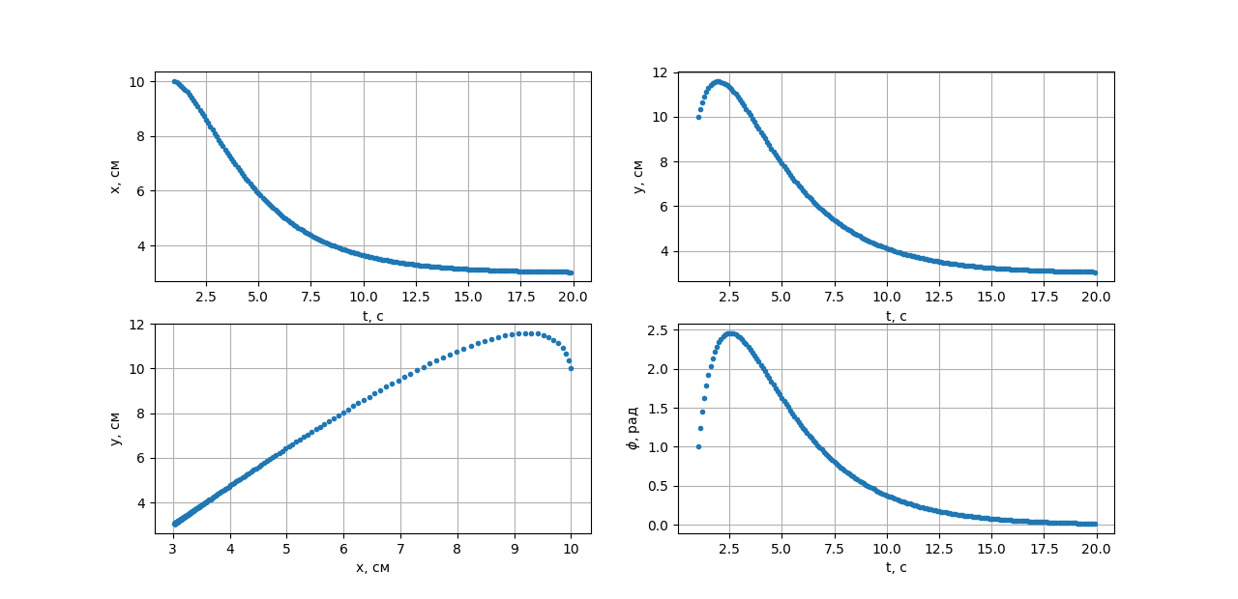
Результаты моделирования управляемого движения

Slide 17
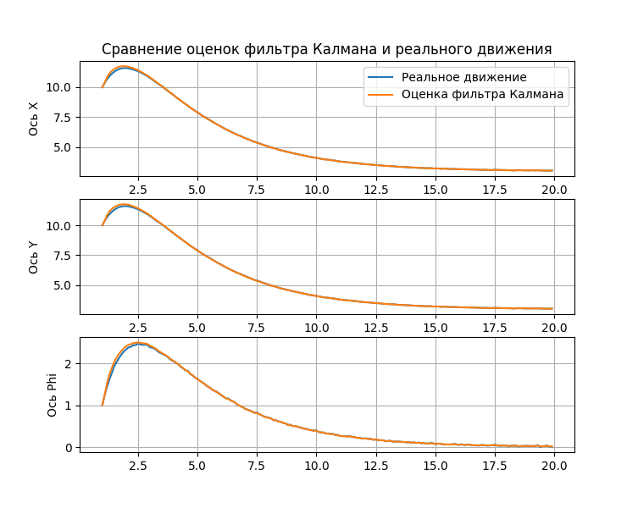
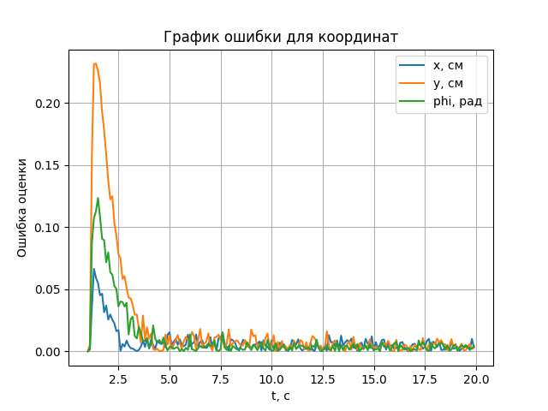
Оценки вектора состояния

Slide 18
Заключение
Команда третьекурсников познакомилась с рядом задач проектирования на примере системы управления движением макета малого спутника
В работе представлены результаты работы по каждому из трёх направлений:
выбраны вентиляторные двигатели
протестирована работа системы определения движения на основе обработки изображения
продемонстрированы результаты математического моделирования работы системы управления
Предстоит интеграция этих результатов для обеспечения работы системы управления движением макета

